Slide 1

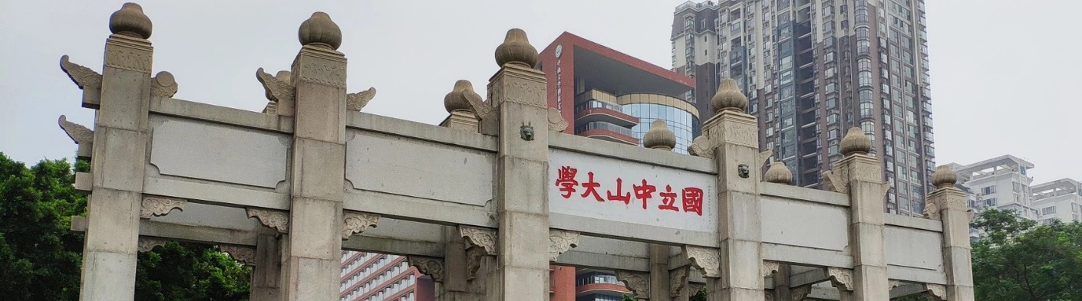
多模态文档理解与检索问答系统结题汇报
汇报人：陈宝怡
小组成员：陈宝怡 孙韵淇 吴承徽

Slide 2


目录
01 问题与挑战
02 项目架构
剖析传统多模态文档处理方法的局限性，梳理当前领域面临的核心技术难点与研究背景。
从架构设计出发，概览针对上述挑战提出的五大核心创新点，展示方案的整体技术优势。
03 亮点与实验验证
04 结论与展望
深入解析关键技术细节，结合多组对比实验数据，从定量与定性维度充分验证方案的有效性。
总结项目的核心研究发现，归纳成果价值，并探讨当前方案的不足与未来的优化及拓展方向。
Notes:
本次汇报将分为四个部分。首先，我们会分析当前传统方法在处理多模态文档时面临的主要挑战。接着，我们将概览我们为此设计的五大核心亮点。然后，我们会逐一详细介绍这些亮点，并通过详实的实验数据来验证其有效性。最后，我们将对整个项目进行总结，并展望未来的工作方向。

Slide 3
01 问题与挑战：传统方法的三大缺陷
文档结构丢失
盲目迷信
多模态信息
证据定位与
引用能力弱
在检索阶段过早、过强地融合视觉特征，忽视文本内容是文档理解的核心，易被视觉相似性误导，导致无关页面错误前置。
传统问答系统往往只关注是否答对，而缺少对证据页、证据块和引用链路的显式建模，导致回答难以验证、结果缺乏可解释性。
纯文本抽取会丢弃图表、层级标题与版面布局等关键非线性语义信号，造成文档信息的结构性坍缩，大幅降低检索与问答的准确性。
Notes:
在项目初期，我们识别出传统文档问答方法普遍存在三大缺陷。首先，它们在处理文档时会丢失重要的结构信息，比如图表和版面布局。其次，许多方法盲目地在检索阶段就融合视觉信息，这在特定场景下反而会产生干扰。最关键的是，我们发现常用的评测基准本身存在偏差，导致我们无法准确评估系统的真实能力。这些问题共同构成了我们研究的出发点。

Slide 4
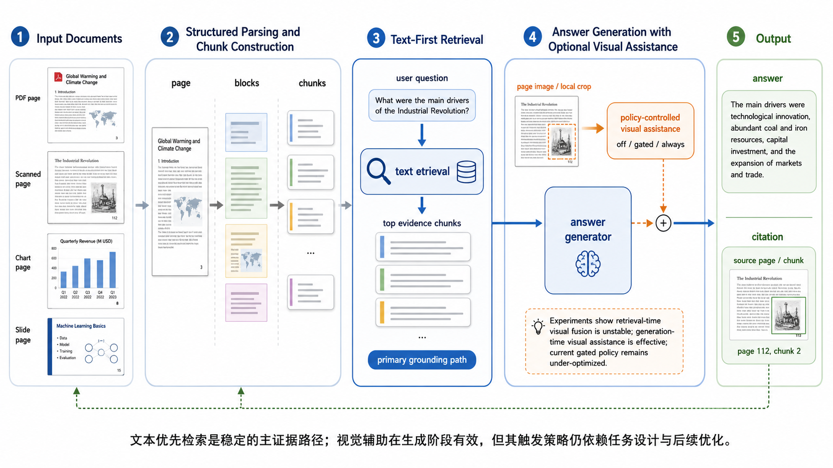
02 项目架构
输入文档 → 结构化解析与切块 → 文本优先检索 → 生成阶段视觉辅助 → 答案与Citation输出
MinerU 对输入文档进行结构化解析，提取页面中的标题、正文、表格与图像等信息，并构建 chunk 级证据单元。
用户问题首先进入文本优先检索模块，从证据库中召回并重排候选内容，确定主要证据路径。
在生成阶段，系统以文本证据为主，并在必要时引入页面图像进行视觉辅助。
最终输出答案及 citation，支持回溯到具体页面与证据块。
Notes:
在项目初期，我们识别出传统文档问答方法普遍存在三大缺陷。首先，它们在处理文档时会丢失重要的结构信息，比如图表和版面布局。其次，许多方法盲目地在检索阶段就融合视觉信息，这在特定场景下反而会产生干扰。最关键的是，我们发现常用的评测基准本身存在偏差，导致我们无法准确评估系统的真实能力。这些问题共同构成了我们研究的出发点。

Slide 5
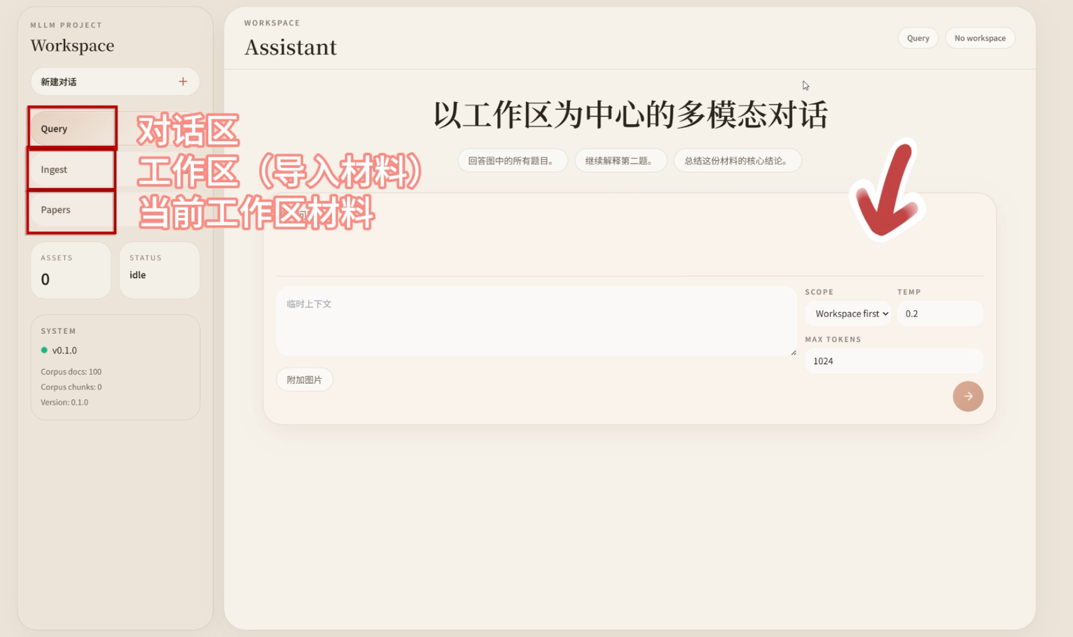
前端表现
Notes:
在项目初期，我们识别出传统文档问答方法普遍存在三大缺陷。首先，它们在处理文档时会丢失重要的结构信息，比如图表和版面布局。其次，许多方法盲目地在检索阶段就融合视觉信息，这在特定场景下反而会产生干扰。最关键的是，我们发现常用的评测基准本身存在偏差，导致我们无法准确评估系统的真实能力。这些问题共同构成了我们研究的出发点。

Slide 6
03 亮点与实验验证
实验结果汇总：当前最佳系统表现
Hit@5 检索率
Citation@1 精准度
Exact Match
0.95
0.90
0.87
前5个证据中95%能精准定位到正确参考页面
首条引用来源90%为真实、正确的证据
生成答案与标准答案完全一致比例达87%
ANLS 相似度
Token-F1
0.96
0.95
允许微小表达差异时语义相似度极高
词项层面F1分数显示细节高度重合
Notes:
综合以上所有优化，我们当前最佳的系统版本在修复后的评测基准上取得了非常出色的表现。我们的Hit@5达到了0.95，意味着几乎总能找到正确的页面。更重要的是，Citation@1达到了0.90，说明我们返回的第一条证据绝大多数时候都是准确的。在回答质量方面，EM分数达到了0.87，ANLS和Token-F1也都在0.95以上。这表明我们的系统不仅能找到证据，还能基于证据生成高质量、可信赖的答案。

Slide 7

消融实验结论（一）：索引粒度非瓶颈
核心结论：索引切分与模态并非性能关键因素
在100页评测子集验证中，页级文本、块级文本与块级多模态索引的核心检索指标表现高度一致，说明当前系统的性能瓶颈并不受索引粒度粗细或模态丰富度的直接影响。
不同索引变体的性能对比
01. 页级文本索引
02. 块级文本索引
03. 块级多模态索引
Hit@5 指标
0.95
Citation@1 指标
0.91
Hit@5 指标
0.95
Citation@1 指标
0.91
Hit@5 指标
0.95
Citation@1 指标
0.91
关键启示：现阶段无需过度优化索引颗粒度，检索排序算法对正确证据的前置能力才是性能提升的核心抓手。
Notes:
我们的第一个消融实验结论是：索引的切分粒度并不是当前系统的性能瓶颈。大家可以看到，无论是使用页级文本索引、块级文本索引，还是更复杂的块级多模态索引，我们的核心检索指标Hit@5和Citation@1都完全一样，稳定在0.95和0.91。这说明，至少在我们当前的数据集上，把索引做得更细或者更复杂，并不能带来性能提升。真正的关键在于如何对检索到的内容进行排序。

Slide 8
消融实验结论（二）：门控策略的负优化
核心结论：门控策略过于保守，构成系统“负优化”
视觉辅助模块本身具备显著的性能增益潜力，实验证明“视觉有没有用”并非问题核心；真正的瓶颈在于现有门控逻辑未能在关键决策时刻及时调动视觉能力，反而限制了系统的表现上限。
不同视觉辅助策略的 EM 分数对比
仅文本策略 (Text Only)
门控策略 (Gated Policy)
始终启用视觉 (Always On)
EM 分数：0.13(基准线，表现极差)
EM 分数：0.20(提升微弱，未达预期)
EM 分数：0.82(性能爆发，潜力验证)
Notes:
第二个结论有些令人意外：我们当前设计的“门控策略”实际上是一个负优化。数据显示，当我们完全不使用视觉辅助时，EM分数只有0.13。而当我们始终启用视觉辅助时，EM分数飙升到了0.82。然而，我们设计的智能门控策略，仅仅将分数提升到了0.20，远未达到视觉辅助应有的效果。这说明，我们的门控逻辑过于保守，限制了系统性能，这是我们未来需要重点优化的方向。

Slide 9
消融实验结论（三）：瓶颈在于触发机制
实验揭示模型本身并不缺乏基础视觉识别能力，系统真正的性能瓶颈在于：在 corpus-grounded 约束下，如何将视觉特征与语料库证据稳定关联，即视觉信息的“触发机制”是否有效。
01. 检索后看图
02. 直接看题图
模型无法直接观察原始题图，必须依赖检索流程返回的语料库片段进行推理，视觉证据需经过文本化转译才能被利用。
允许模型直接访问并分析 query page image，以此评估模型在无中间损耗下的视觉理解上限。
最佳EM值仅 0.20（即使启用门控策略），性能受限于检索召回与触发逻辑。
最佳EM值飙升至 0.93，充分证明模型具备极强的底层视觉识别与解析能力。
核心洞察：问题的关键并非模型“看不懂图”，而是缺乏可靠的机制让模型在需要视觉证据时主动触发视觉分析，并将其与文本证据有机组织。优化“触发机制”是提升系统性能的核心突破口。
Notes:
最后一个结论揭示了问题的本质：系统的瓶颈不在于模型的视觉能力，而在于视觉能力的“触发机制”。我们做了一个对比实验：在我们正常的检索-生成流程中（Corpus-grounded RAG），即使启用了视觉辅助，EM分数也只有0.20。但是，如果我们让模型直接看到问题对应的图片（Query-image assisted QA），EM分数能达到0.93。这巨大的差距清晰地表明，模型本身看得懂图，问题在于我们还没有找到一种可靠的方法，让它在需要看图的时候自动去看。这正是我们所说的“触发机制”瓶颈。

Slide 10
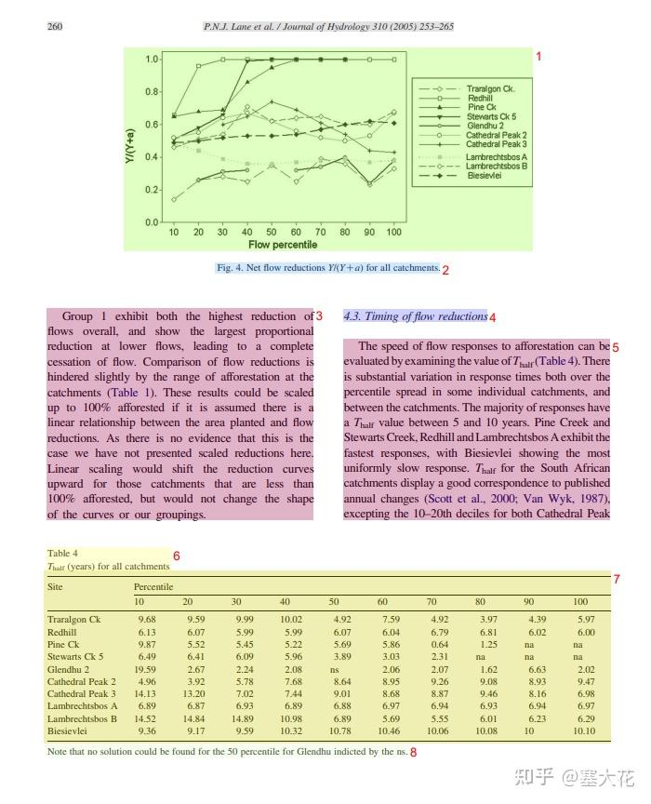
亮点 1：块优先解耦，构建统一证据载体
精准保留二维结构信息
结构化数据存储体系
摒弃将文档视为整体的传统模式，将其解构为标题、段落、表格、图片等独立的语义块。
每个块作为最小且可追溯的证据单元，让生成结果有源可溯，从根本上提升系统的可解释性与可信度。
Notes:
我们的第一个亮点是“块优先解耦”。我们不再将文档视为一个整体，而是将其解析为一个个独立的语义块，比如标题、段落和表格。这些块成为了我们系统中统一的证据载体。通过这种方式，我们不仅保留了文档的原始结构信息，更重要的是，任何生成的答案都可以被精确地追溯到原始页面的具体位置，这为系统的可解释性和可验证性奠定了坚实的基础。

Slide 11


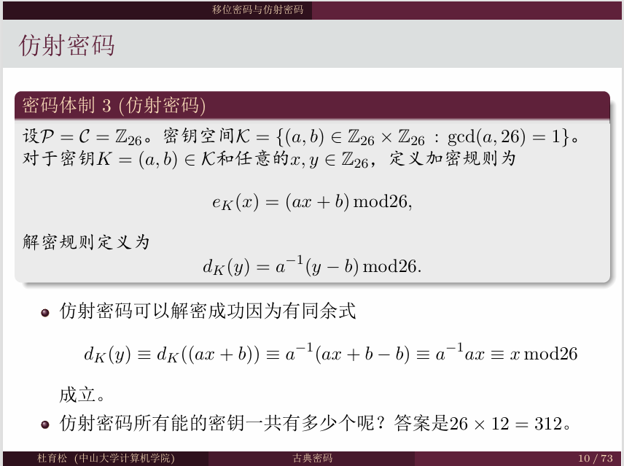
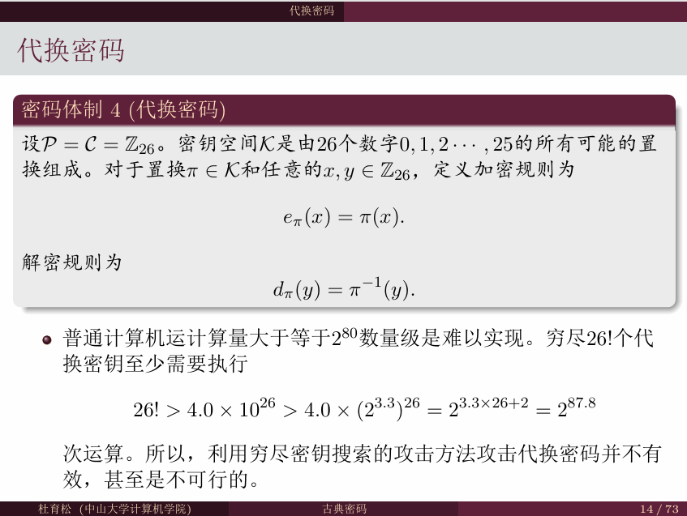
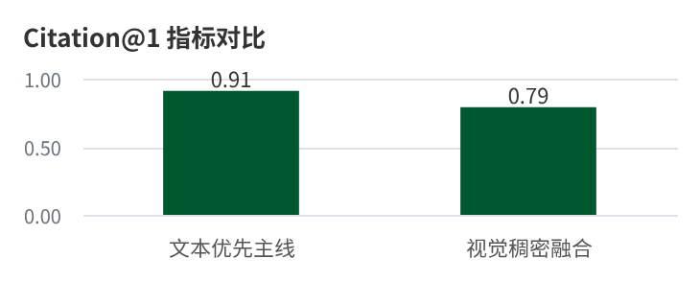
亮点 2：文本优先检索
轻量初筛：快速锁定候选集
关键发现：视觉介入的“双刃剑”
采用轻量级文本相似度算法，在海量文档块中快速粗筛，以极低计算成本过滤无关信息
课程 PPT 的排版高度模板化，视觉向量非常相似，区分度小。如下图所示：
实验数据证实，在检索阶段过早融合视觉信息会引入噪声，导致关键证据排序混乱。
精细重排：提纯关键证据
对初筛候选深度语义重排，削弱低信息词和问题回声干扰，确保Top-1证据的准确性与相关性。
Notes:
本页重点介绍我们系统的第三个核心亮点：确立了“稳健的文本优先检索”作为主线。我们通过两个关键步骤实现这一目标：首先是轻量初筛，快速锁定候选集；其次是精细重排，提纯关键证据。左侧的图表直观展示了效果差异，文本优先主线的Citation@1指标高达0.91，显著优于视觉稠密融合的0.79。右侧的关键发现进一步指出，视觉介入存在“时机陷阱”，过早融合反而会引入噪声。这证明在课程文档场景下，文本优先是更可靠、更高效的选择。

Slide 12
04 结论与展望
工程层面
完成了结构化解析、块级索引、检索重排、生成回答与citation返回的完整系统实现。
建立了离线benchmark、误差分析与结果回溯实验闭环。
实验层面
文本优先检索主线在当前课程文档场景下最稳定。
检索阶段视觉强融合收益不稳定，甚至会损害top-1 citation 排序。
视觉辅助在生成阶段对标题、页码、短文本等问题更有效。
Notes:
我们的第一个消融实验结论是：索引的切分粒度并不是当前系统的性能瓶颈。大家可以看到，无论是使用页级文本索引、块级文本索引，还是更复杂的块级多模态索引，我们的核心检索指标Hit@5和Citation@1都完全一样，稳定在0.95和0.91。这说明，至少在我们当前的数据集上，把索引做得更细或者更复杂，并不能带来性能提升。真正的关键在于如何对检索到的内容进行排序。

Slide 13
04 结论与展望
后续工作方向
1、扩大评测范围：从当前固定的100页切片扩展到更大规模、更加丰富的文档数据类型，检验方法在不同文档上的泛化能力。
2、强化检索与重排：引入更学习化的页级或区级重排方案，从找到正确页面进一步细化到找到正确区域。
3、优化视觉辅助策略：当前门控策略仍处于启发式，触发范围较保守。后续可结合不确定性估计或题型分类进行更稳健的视觉调用。
4、工程方面完善：支持在线上传、增量解析、动态创建索引，逐步走向真实交互式文档问答系统。
Notes:
我们的第一个消融实验结论是：索引的切分粒度并不是当前系统的性能瓶颈。大家可以看到，无论是使用页级文本索引、块级文本索引，还是更复杂的块级多模态索引，我们的核心检索指标Hit@5和Citation@1都完全一样，稳定在0.95和0.91。这说明，至少在我们当前的数据集上，把索引做得更细或者更复杂，并不能带来性能提升。真正的关键在于如何对检索到的内容进行排序。

Slide 14
THANKS
谢谢
附 项目仓库地址https://github.com/boyokkkkk/MLLM-FinalProject

